Slide 1
离子反应第2课时

Slide 2

作业分析
1.下列各组物质间的反应中，不属于离子反应的是
A.锌和稀硫酸反应 B.氯化钠溶液和硝酸银溶液反应
C.木炭和氧气反应 D.烧碱溶液和氯化铁溶液反应
√
1
2
3
4
5
6
7
8
9
10

Slide 3
2.下列各组物质相互混合后，不会发生离子反应的是
A.NaOH溶液和CuCl₂溶液 B.Na₂CO₃溶液和稀硫酸
C.Na₂SO₄溶液和MgCl₂溶液 D.Ca(OH)₂和盐酸
√
1
2
3
4
5
6
7
8
9
10

Slide 4
3.下列对于离子反应的表述正确的是
A.离子反应中一定有沉淀生成
B.反应中有气体生成的反应一定是离子反应
C.复分解型离子反应发生的条件之一可以是有难电离的物质生成
D.非电解质二氧化碳与足量烧碱溶液的反应不属于离子反应
√
1
2
3
4
5
6
7
8
9
10

Slide 5
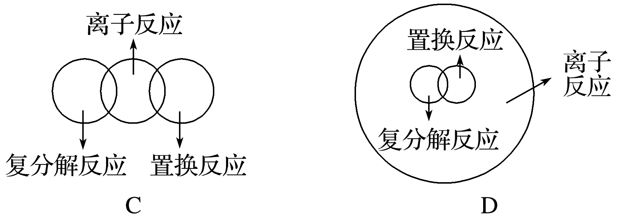
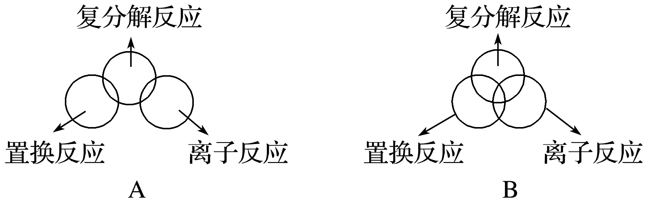
4.离子反应、复分解反应、置换反应之间可用集合关系来表示，其中正确的是
√
1
2
3
4
5
6
7
8
9
10

Slide 6
5.能正确表示下列化学反应的离子方程式的是
A.氢氧化钡溶液与稀硝酸反应：OH－＋H＋===H₂O
B.澄清的石灰水与稀盐酸反应：Ca(OH)₂＋2H＋===Ca^{2＋}＋2H₂O
C.醋酸与氢氧化钠溶液反应：H＋＋OH－===H₂O
D.碳酸钡溶于稀盐酸中： ＋2H＋===H₂O＋CO₂↑
√
1
2
3
4
5
6
7
8
9
10

Slide 7
6.下列反应的离子方程式中，书写正确的是
A.碳酸钙跟盐酸反应：
B.铁粉跟稀盐酸反应制备氢气：2Fe＋6H＋===2Fe^{3＋}＋3H₂↑
C.硝酸银溶液跟铜反应：Cu＋Ag＋===Cu^{2＋}＋Ag
D.用小苏打治疗胃酸过多：
√
1
2
3
4
5
6
7
8
9
10

Slide 8
7.下列化学方程式不能用H＋＋OH－===H₂O表示的是
A.KOH＋HCl===KCl＋H₂O
B.Ba(OH)₂＋2HCl===BaCl₂＋2H₂O
C.2NaOH＋H₂SO₄===Na₂SO₄＋2H₂O
D.Cu(OH)₂＋2HNO₃===Cu(NO₃)₂＋2H₂O
√
1
2
3
4
5
6
7
8
9
10

Slide 9
8.下列反应①和②可以用同一离子方程式表示的是
A.①稀盐酸＋碳酸钠溶液；②稀盐酸＋碳酸氢钠溶液
B.①氢氧化钠溶液＋稀盐酸；②氢氧化钡溶液＋稀硫酸
C.①氯化钡溶液＋稀硫酸；②氢氧化钡溶液＋硫酸钠溶液
D.①稀盐酸＋碳酸钙粉末；②稀硫酸＋碳酸钠溶液
√
1
2
3
4
5
6
7
8
9
10

Slide 10
9.与下列离子方程式相对应的化学方程式书写不正确的是
A.Cu^{2＋}＋2OH－===Cu(OH)₂↓
CuSO₄＋2KOH===Cu(OH)₂↓＋K₂SO₄
B. ＋2H＋===CO₂↑＋H₂O
BaCO₃＋2HCl===BaCl₂＋H₂O＋CO₂↑
C.Ca^{2＋}＋ ===CaCO₃↓
CaCl₂＋Na₂CO₃===CaCO₃↓＋2NaCl
D.H＋＋OH－===H₂O
2KOH＋H₂SO₄===K₂SO₄＋2H₂O
√
1
2
3
4
5
6
7
8
9
10

Slide 11
10.（讲义166第21题）人体胃液中含有胃酸(0.2%～0.4%的盐酸)，起杀菌、帮助消化等作用，但胃酸的量不能过多或过少，它必须控制在一定范围内。当胃酸过多时就会出现“咯酸水”“烧心”“胃部隐隐作痛”等症状。目前市场上的抗酸药主要有①吸收性抗酸药，如NaHCO₃等。②非吸收性抗酸药，如CaCO₃、MgO、Al(OH)₃等。
(1)上述所举抗酸药中有 个是电解质。
4
1
2
3
4
5
6
7
8
9
10

Slide 12
(2)CaCO₃作抗酸药时发生反应的离子方程式为___________________________________。
CaCO₃＋2H＋===Ca^{2＋}＋
CO₂↑＋H₂O
1
2
3
4
5
6
7
8
9
10

Slide 13
(3) (填“可以”或“不可以”)服用BaCO₃来治疗胃酸过多，理由是 。
不可以
Ba^{2＋}是重金属离子，对人体有害
1
2
3
4
5
6
7
8
9
10

Slide 14
(4)如果病人同时患有胃溃疡，此时最好服用胃舒平[主要成分是Al(OH)₃]，反应的离子方程式为 。
Al(OH)₃＋3H＋===Al^{3＋}＋3H₂O
1
2
3
4
5
6
7
8
9
10

Slide 15
练习：判断下列离子方程式是否正确并说明理由：
（1）铁与稀盐酸反应：2Fe + 6H⁺ == 2Fe³⁺+ 3H₂↑
（2）铝与稀盐酸反应：Al + 3H⁺ == Al³⁺ + H₂↑
（3）FeCl₃与Fe反应：Fe³⁺ + Fe == 2Fe²⁺
不符合客观事实
Fe + 2H⁺ == Fe²⁺+ H₂↑
原子不守恒
2Al + 6H⁺ == 2Al³⁺+ 3H₂↑
电荷不守恒
2Fe³⁺ + Fe == 3Fe²⁺

Slide 16
（4）硫酸和Ba(OH)₂溶液反应：
Ba²⁺ + OH⁻ + H⁺ + SO₄²⁻ == BaSO₄↓ + H₂O
（5）碳酸钡和稀硝酸反应：CO₃²⁻+2H⁺ == H₂O + CO₂↑
物质比例不符合客观事实
Ba²⁺ + 2OH⁻ + 2H⁺ + SO₄²⁻ == BaSO₄↓ + 2H₂O
物质拆分不正确
BaCO₃+2H⁺ == Ba²⁺+ H₂O + CO₂↑

Slide 17
深度思考
1.H₂SO₄溶液与Ba(OH)₂溶液反应的离子方程式：
________________________________________；
NaHSO₄溶液与KOH溶液反应的离子方程式：
_________________。
根据以上的离子方程式完成下列判断：
(1)酸碱中和反应的离子方程式都是H＋＋OH－===H₂O( )
(2)H＋＋OH－===H₂O仅表示酸碱中和反应( )
H＋＋OH－===H₂O
×
×

Slide 18
易错提醒
离子方程式中的“拆”与“不拆”
(1)要将易溶于水且易电离的电解质写成离子的形式。
(2)单质、氧化物、沉淀、气体、难电离的物质(如水、弱酸、弱碱)等写成化学式。
(3)在溶液中的NaHSO₄应拆写成Na＋、H＋和 ，NaHCO₃应拆写成Na＋和 。
(4)对微溶物，如Ca(OH)₂，如果是反应物且为澄清石灰水，应拆成Ca^{2＋}和OH－的形式，如果是生成物或是石灰乳等，则保留化学式Ca(OH)₂。
返回

Slide 19
随堂演练 知识落实
1.下列溶液混合后，不会发生离子反应的是
A.硝酸钡溶液和硫酸钠溶液
B.醋酸钠溶液和稀硫酸
C.碳酸钾溶液和硫酸氢钠溶液
D.硝酸钾溶液和氯化铜溶液
√
1
2
3
4
5

Slide 20
2.下列化学方程式对应的离子方程式正确的是
A.CuCO₃＋2NaOH===Cu(OH)₂↓＋Na₂CO₃
Cu^{2＋}＋2OH－===Cu(OH)₂↓
B.Ba(OH)₂＋H₂SO₄===BaSO₄↓＋2H₂O
Ba^{2＋}＋ ===BaSO₄↓
C.AgNO₃＋NaCl===AgCl↓＋NaNO₃
Ag＋＋Cl－===AgCl↓
D.Cu(OH)₂＋H₂SO₄===CuSO₄＋2H₂O
OH－＋H＋===H₂O
√
1
2
3
4
5

Slide 21
3.（讲义165页第18题）加入NaOH溶液后，下列离子数目不会减少的是
A.Cu^{2＋} B.Fe^{3＋} C. D.H＋
√
1
2
3
4
5

Slide 22
4.离子方程式Ba^{2＋}＋ ===BaSO₄↓可能表示
①可溶性钡盐溶液与可溶性硫酸盐溶液之间的反应
②氢氧化钡溶液与可溶性硫酸盐溶液之间的反应
③稀硫酸与可溶性钡盐溶液之间的反应
④氢氧化钡溶液与稀硫酸反应
A.①② B.①②④ C.②③ D.①②③
√
1
2
3
4
5

Slide 23
5.（讲义166页第19题）写出下列反应的离子方程式。
(1)氢氧化钠溶液与硝酸溶液： ；
(2)氯化钠溶液与硝酸银溶液： ；
(3)氢氧化钡溶液和硫酸铜溶液：_____________________________
___________________；
(4)铜与硝酸银溶液反应： ；
(5)碳酸钠溶液与氢氧化钙溶液反应： ；
(6)金属钠与水反应： 。
H＋＋OH－===H₂O
Cl－＋Ag＋===AgCl↓
BaSO₄↓＋Cu(OH)₂↓
Cu＋2Ag＋===Cu^{2＋}＋2Ag
2Na＋2H₂O===2Na＋＋2OH⁻⁻＋H₂↑
1
2
3
4
5
返回

Slide 24
讲义第165页16题
讲义第165页17题
讲义第165页18题
讲义第166页22题

Slide 25
讲义第166页24题
讲义第166页23题

